Slide 1
Analyse af din virksomhed
BMC – Business Model Canvas - VIGTIG
Forretningsplaner – til orientering

Slide 2
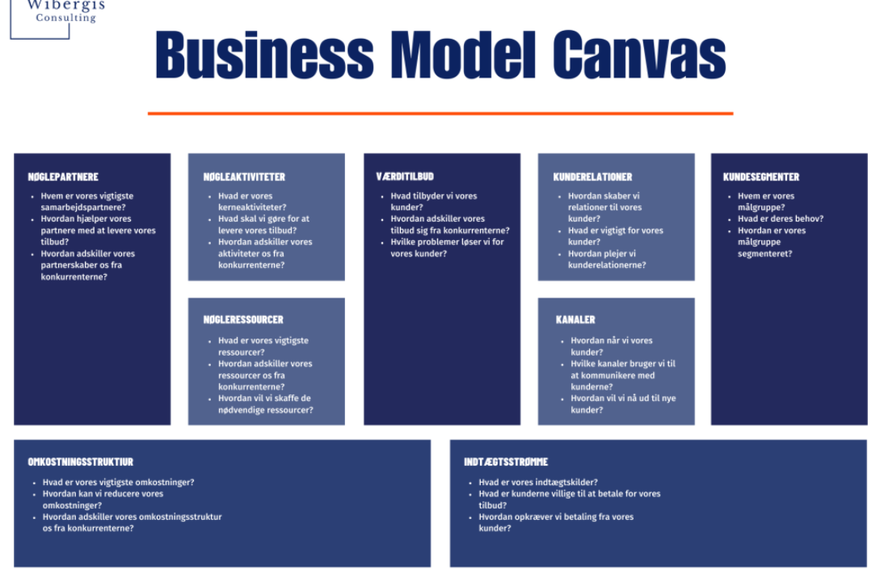


Slide 3
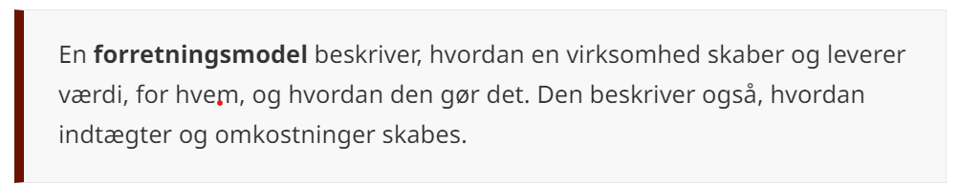
Lav din egen BMC, til din virksomhed
https://canvanizer.com/

Slide 4
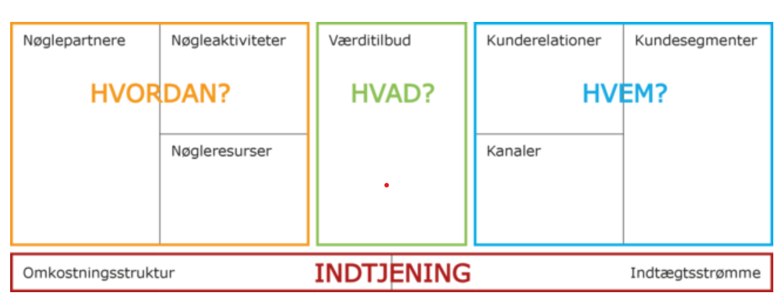
Forstå modellens opbygning

Slide 5
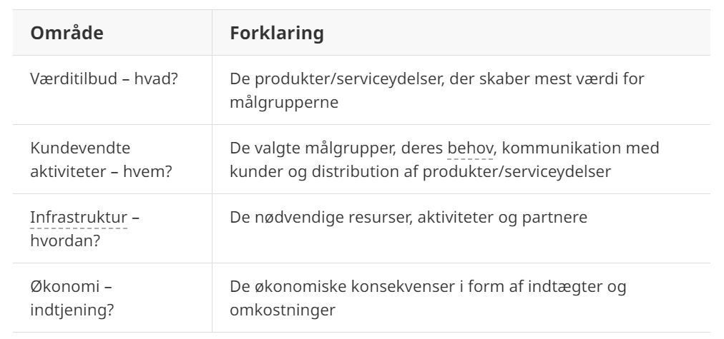
De fire områder og indhold

Slide 6
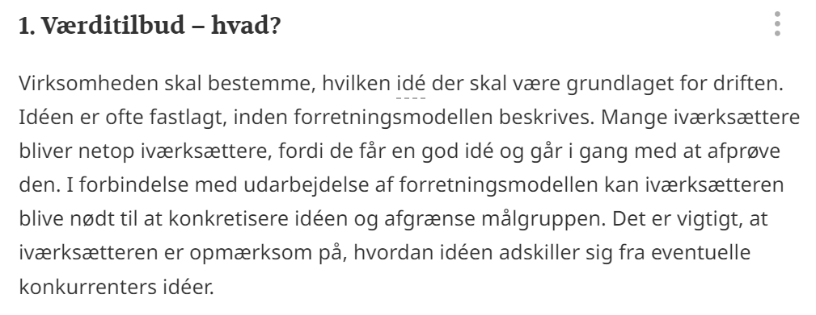

Slide 7
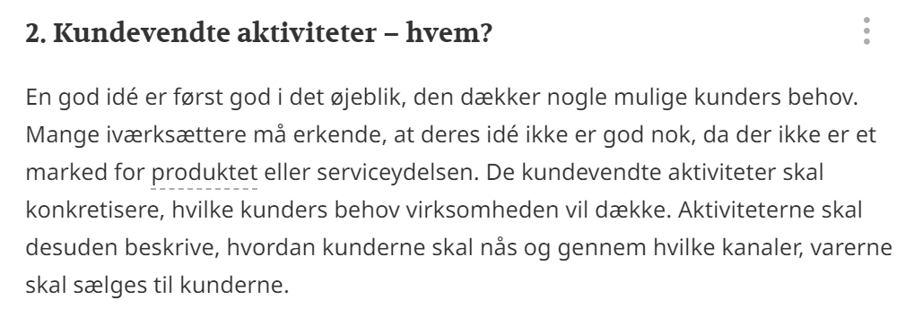

Slide 8
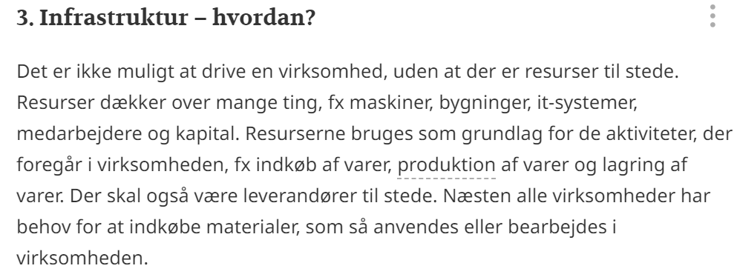

Slide 9
4. Økonomi - indtjening
For de fleste virksomheder er det afgørende for overlevelsen, at virksomheden giver overskud. På kort sigt kan en virksomhed måske godt overleve, selvom den har underskud, men på længere sigt bliver den dog nødt til at skabe overskud for at kunne skabe de nødvendige likviditetsstrømme. Mange virksomheder er nødt til at være meget opmærksomme på forbruget af omkostninger for ikke at få for store underskud. Særligt i en virksomheds første leveår kan det være en udfordring. I mange nye virksomheder må ejerne derfor indskyde kapital flere gange end blot ved etableringen.
Som opsummering kan fremhæves, at forretningsmodellen kan læses og forstås i form af en venstre og en højre del. Venstre del af canvaset har virksomhedens omkostninger som omdrejningspunkt. Virksomhedens valg af nøglepartnere, nøgleaktiviteter, nøgleresurser og værditilbud udløser omkostninger, og virksomheden er derfor nødt til at fokusere på, at omkostningsniveauet ikke bliver uforholdsmæssigt højt. Højre del af canvaset har virksomhedens indtægter som omdrejningspunkt. Virksomhedens valg af værditilbud, kunderelationer, kanaler og kundesegmenter skaber virksomhedens indtægter, og virksomheden er derfor nødt til at fokusere på, hvordan den skaber mest værdi for kunderne.

Slide 10
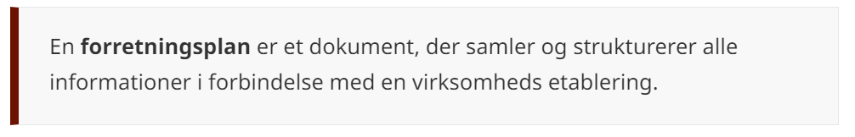

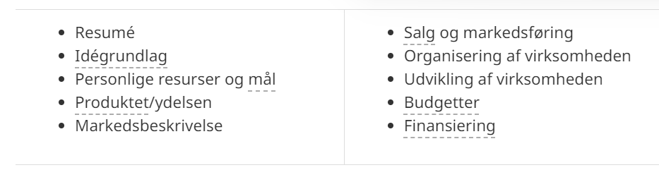
Forretningsplan, definition og indhold

Slide 11

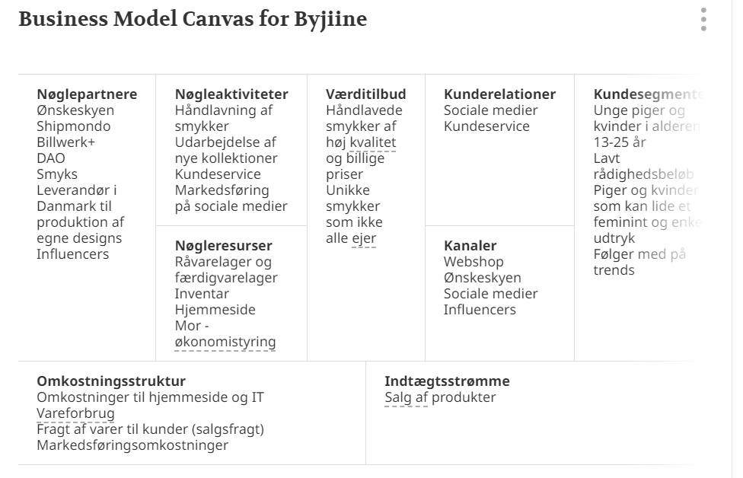
Eksempel på BMC

Slide 12
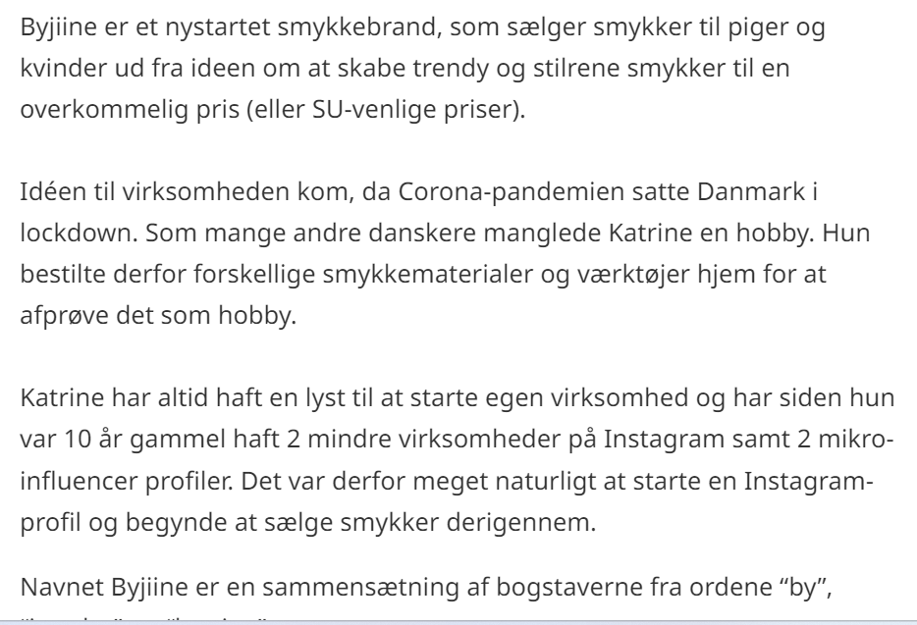
Eksempel på en forretningsplan ca. 10 sider lang

